Slide 1
Clase 010 — Redes TCP/IP: modelo OSI, encapsulación y capas
parte 0 fundamentos y prerrequisitos
Programa de Ciberseguridad Moderna

Slide 2
🎯 Objetivo
• Entender cómo se comunican los sistemas en red mediante modelos de capas, la abstracción más importante de toda la disciplina de redes. Al terminar podrás explicar qué hace cada capa, cómo se…

Slide 3
📚 Resultados de aprendizaje
• Al finalizar, el alumno podrá:
• Enumerar las capas de los modelos OSI y TCP/IP y describir la función de cada una.
• Explicar la encapsulación y nombrar la PDU de cada capa.
• Mapear protocolos reales (Ethernet, IP, TCP, HTTP) a su capa correspondiente.
• Relacionar ataques concretos con la capa que afectan.
• Observar la encapsulación real en una captura de red con Wireshark.
• Calcular la sobrecarga de cabeceras que añade cada capa a un payload.

Slide 4
🗺️ Temas
• 1 — Modelo OSI (7 capas)
• 2 — Modelo TCP/IP (4 capas)
• 3 — Encapsulación
• 4 — PDU por capa
• 5 — Direccionamiento por capa
• 6 — Protocolos por capa
• 7 — Ataques por capa

Slide 5
🧠 Explicación en profundidad
• Comunicar dos ordenadores es un problema enorme: hay que convertir bits en señales físicas, entregar datos al equipo correcto de la red local, encaminarlos por Internet, garantizar que lleguen…
• Existen dos modelos y hay que conocer ambos. El modelo OSI es conceptual, de 7 capas (de arriba abajo: aplicación, presentación, sesión, transporte, red, enlace de datos y física), y su valor es el…
• La encapsulación es el mecanismo central. Cuando una aplicación envía datos, estos descienden por la pila y cada capa añade su propia cabecera (y a veces un cierre) delante de lo que recibe de la…
• Cada capa envuelve a la de arriba añadiendo su propia cabecera (y, en Ethernet,
• también una cola: el FCS). En el receptor ocurre lo contrario: cada capa retira su
• cabecera y entrega el resto a la de arriba. Por eso una captura de Wireshark se lee
• de fuera hacia dentro, y por eso un firewall de capa 3 puede decidir sobre la IP sin

Slide 6
📖 Definiciones y características
• Modelo OSI: modelo conceptual de 7 capas (física, enlace, red, transporte, sesión, presentación, aplicación). Es la referencia para razonar y el vocabulario común de la industria ("capa 7"), no una…
• Modelo TCP/IP: modelo práctico de 4 capas (acceso a red, Internet, transporte, aplicación) que gobierna Internet de verdad. Colapsa las capas de sesión y presentación de OSI dentro de la de…
• Encapsulación: proceso por el que cada capa añade su cabecera a los datos al bajar por la pila. Los datos de aplicación viajan envueltos como segmento → paquete → trama. El payload original se…
• Desencapsulación: proceso inverso en el receptor, donde cada capa lee y retira su cabecera y entrega el contenido a la capa superior. Es lo que permite que cada capa "converse" con su homóloga del…
• PDU (Protocol Data Unit): nombre del dato en cada capa: datos en aplicación, segmento en transporte, paquete en red, trama en enlace y bits en física. Precisa la terminología y evita confundir capas.
• Dirección MAC: identificador físico de una tarjeta de red, de alcance local (capa de enlace). Cambia en cada salto de la ruta. Es la base del envenenamiento ARP.
• Dirección IP: identificador lógico de un host de extremo a extremo (capa de red). No cambia a lo largo del trayecto salvo NAT. Determina el encaminamiento entre redes.

Slide 7
📔 Glosario
• Término — Definición concisa
• OSI — Modelo conceptual de referencia de 7 capas
• TCP/IP — Modelo práctico de 4 capas que implementa Internet
• PDU — Unidad de datos de protocolo (nombre por capa)
• Trama — PDU de la capa de enlace (lleva MAC y FCS)
• Paquete — PDU de la capa de red (lleva la cabecera IP)
• Segmento — PDU de transporte con TCP (datagrama con UDP)

Slide 8
🧰 Herramientas y preparación
• Instala Wireshark en tu equipo o VM desde <https://www.wireshark.org> y ten tcpdump disponible en Kali. Wireshark analiza en profundidad con su árbol de capas y sus filtros; tcpdump captura rápido en…

Slide 9
🧪 Laboratorio guiado
• Dibuja el mapeo. En una tabla, alinea las 7 capas OSI con las 4 de TCP/IP y coloca al menos un protocolo por capa.
• Captura tráfico de una petición web sencilla. En Kali (ajusta la interfaz con ip a):
• Genera tráfico con curl http://<ip-destino>/.
• Abre la captura en Wireshark y selecciona un paquete HTTP.
• Observa la encapsulación. En el panel de detalle verás las capas anidadas: Ethernet (enlace) → IP (red) → TCP (transporte) → HTTP (aplicación). Expande cada una y localiza su cabecera.
• Identifica las tres direcciones: la MAC en Ethernet, la IP en la capa de red y el puerto en TCP. Anota las tres para el mismo paquete y asócialas a su capa.
• Relaciona las PDU: confirma que lo que Wireshark llama frame contiene el packet IP, que a su vez contiene el segment TCP.

Slide 10
✍️ Ejercicios
• Ordena de menor a mayor nivel de capa: TCP, Ethernet, HTTP, IP.
• Explica qué cabecera añade cada capa a un mensaje "hola" que envía una aplicación.
• ¿En qué PDU y capa actúa un switch? ¿Y un router? Justifícalo.
• Da un ejemplo de ataque para cada una de las 4 capas del modelo TCP/IP.
• Calcula cuánta sobrecarga en bytes añaden las cabeceras Ethernet + IP + TCP a un payload (usa los tamaños mínimos de cada cabecera).
• Explica por qué el modelo OSI tiene capas (sesión, presentación) que TCP/IP no separa, y dónde acaban esas funciones.
• Describe qué ocurre con la dirección MAC y con la dirección IP de un paquete al pasar por un router.

Slide 11
📝 Reto verificable
• A partir de una captura propia, entrega un documento que "diseccione" un único paquete HTTP mostrando, capa por capa, la cabecera añadida y sus campos clave (MAC origen/destino, IP origen/destino…
• Criterio de aceptación: el documento identifica correctamente las cuatro capas del paquete con al menos un campo relevante de cada una, y las direcciones (MAC, IP, puerto) coinciden con las de la…

Slide 12
⚠️ Errores comunes
• Confundir OSI con TCP/IP — Son modelos distintos; TCP/IP colapsa varias capas OSI en una. Aprende el mapeo entre ambos.
• tcpdump no captura nada — Interfaz equivocada o sin permisos. Usa sudo y verifica la interfaz con ip a.
• El tráfico se ve cifrado e ilegible — HTTPS oculta la capa de aplicación con TLS. Usa HTTP en el laboratorio o descifra con claves propias.
• Creer que un switch enruta por IP — Un switch opera en capa 2 (MAC); el router en capa 3 (IP). No confundas sus responsabilidades.
• Pensar que la encapsulación cambia los datos — Solo los envuelve con cabeceras; el payload original se preserva intacto.
• Buscar un ataque de "capa 5" en TCP/IP — TCP/IP no separa sesión ni presentación; esas funciones viven en la capa de aplicación o en TLS.

Slide 13
❓ Preguntas frecuentes
• ❓ ¿Aprendo OSI o TCP/IP? Ambos. TCP/IP es el modelo real que implementa Internet, pero OSI aporta el vocabulario que usa toda la industria: "un ataque de capa 7", "un balanceador L4", "spoofing de…
• ❓ ¿Por qué importa la encapsulación en seguridad? Porque cada capa se puede inspeccionar, filtrar o falsificar de forma independiente. Firewalls, IDS/IPS y los propios ataques operan en capas…
• ❓ ¿Las capas de sesión y presentación existen en la práctica? Sus funciones (gestión de sesión, cifrado y codificación) sí existen, pero en el modelo TCP/IP se realizan dentro de la capa de…
• ❓ ¿Wireshark o tcpdump? tcpdump para capturar rápido en servidores sin interfaz gráfica y en scripts; Wireshark para analizar en profundidad con su árbol de capas y sus potentes filtros de…

Slide 14
🔗 Referencias
• W. Richard Stevens, TCP/IP Illustrated, Vol. 1.
• Wireshark User's Guide — <https://www.wireshark.org/docs/>
• RFC 1122, Requirements for Internet Hosts — Communication Layers — <https://www.rfc-editor.org/rfc/rfc1122>
• RFC 791, Internet Protocol — <https://www.rfc-editor.org/rfc/rfc791>
• Cloudflare Learning: OSI model — <https://www.cloudflare.com/learning/ddos/glossary/open-systems-interconnection-model-osi/>

Slide 15
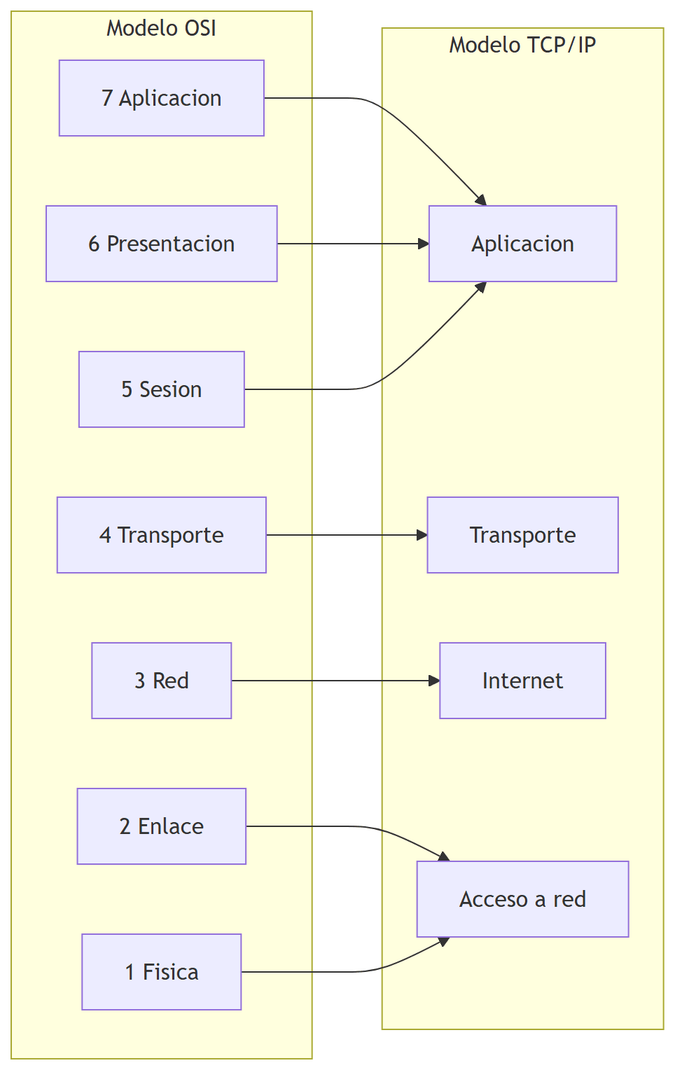
Diagrama 1

Slide 16
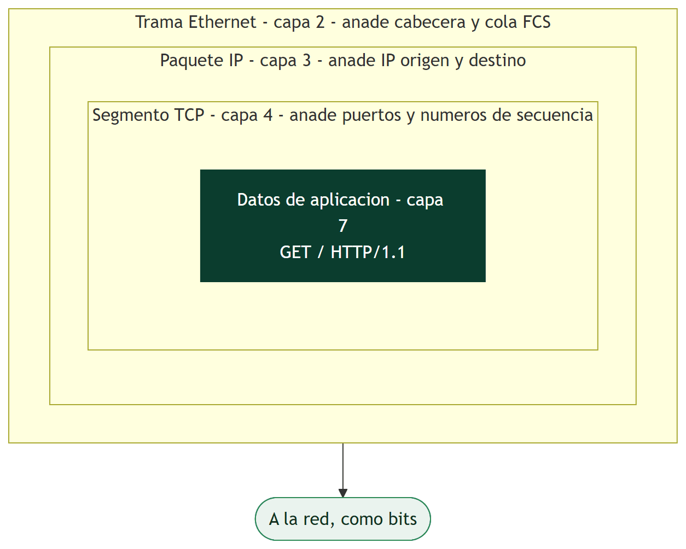
Diagrama 2

